Slide 1
都市計画道路 大県本郷線・川北柏原線 （国道２５号～国道１７０号〔大阪外環状線〕） 事業概要説明会
令和６年６月２２日（土）
大阪府八尾土木事務所

Slide 2
１. 事業概要
○事業の区間
柏原市大正三丁目～八尾市沼四丁目
・延長：９６４.１ｍ
・幅員：１６.０ｍ
○事業期間
令和６年３月１８日～令和１５年３月３１日
八尾空港

Slide 3
１. 事業概要（事業の必要性）
本事業は
◆中河内地域の慢性的な渋滞の緩和
◆広域的な道路ネットワークの形成
◆防災機能の強化
の役割を担う重要な道路の整備事業
供用区間
事業区間
柏原駅

Slide 4
１. 事業概要（諸元）
◇都市計画道路 大県本郷線・川北柏原線
・認可告示日：令和６年３月１８日
・事 業 区 間：柏原市大正三丁目～八尾市沼四丁目
・事 業 期 間：令和６年３月１８日～令和１５年３月３１日
項 目 | 諸 元 内 容
道 路 規 格 | 第４種 第１級
設 計 速 度 | ６０ｋｍ／ｈ
道 路 幅 員 | １６.０ｍ
車 線 数 | ２車線（片側１車線）

Slide 5
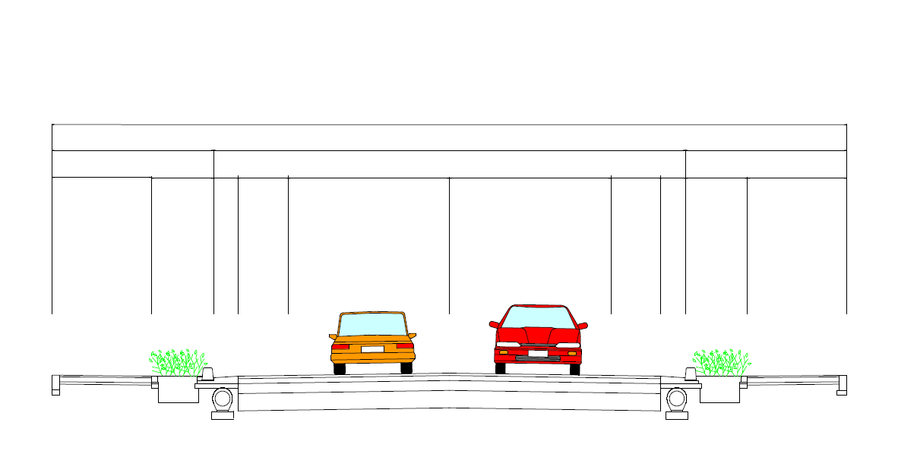
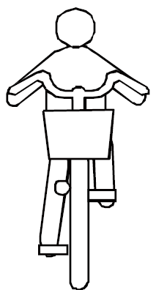
１. 事業概要（幅員構成）
（単位：ｍ）
16.0
3.25
9.5
3.25
2.0
1.25
0.5
1.0
3.25
3.25
1.0
0.5
1.25
2.0
歩 道
植樹帯
路 肩
自転車通行帯
車 道
車 道
自転車通行帯
路 肩
植樹帯
歩 道
※今後の設計及び関係機関協議等により、変更となる場合があります。

Slide 6
１. 事業概要（計画平面図）
計画平面図②
計画平面図①
国道170号
交差部①
藤井寺市
柏原市
国道25号
交差部②
※今後の設計及び関係機関協議等により、変更となる場合があります。

Slide 7
１. 事業概要（事業平面図①）
国道２５号
柏原市
藤井寺市

Slide 8
１. 事業概要（計画平面図①）
凡例
 | 道路
 | 歩道
 | 植樹帯
交差部①
柏原市
国道２５号
藤井寺市
※今後の設計及び関係機関協議等により、変更となる場合があります。

Slide 9
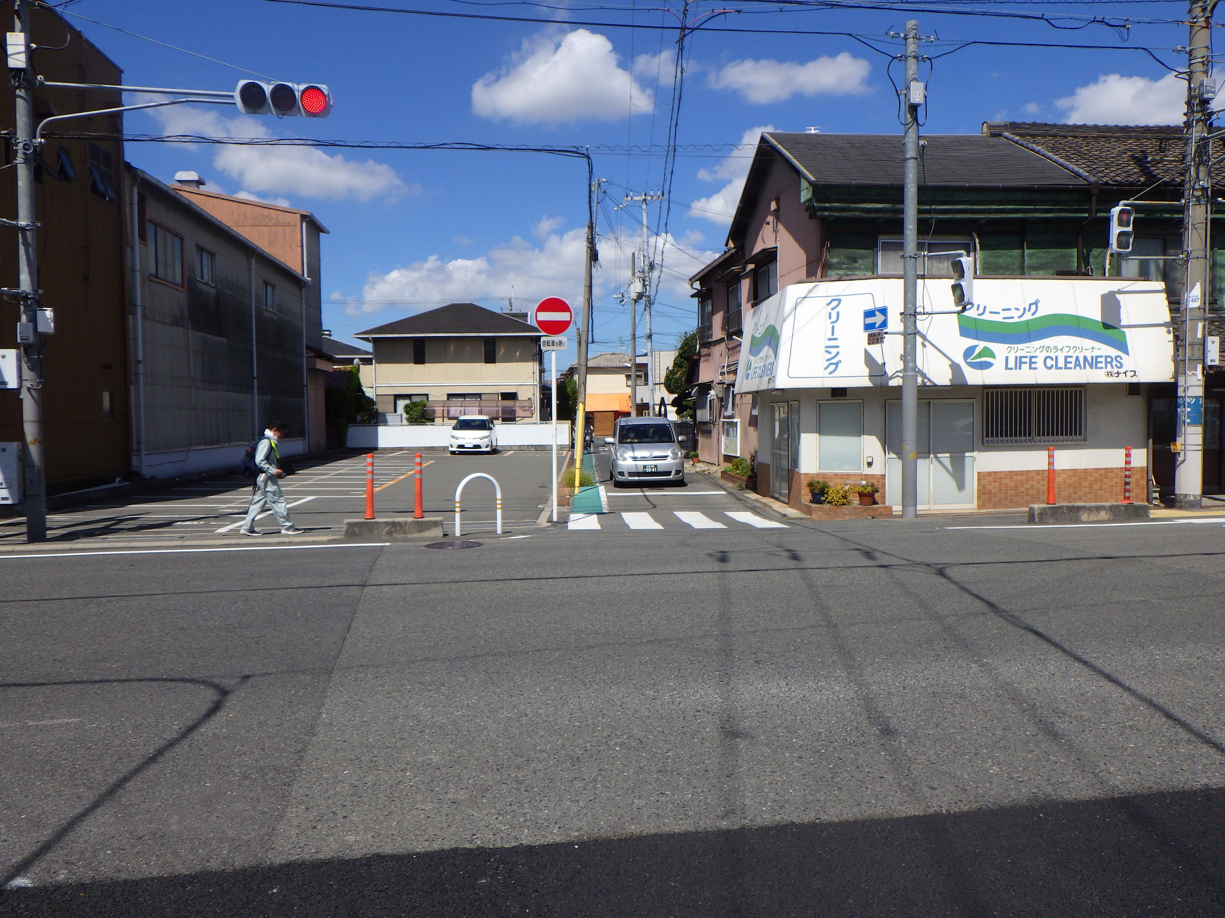
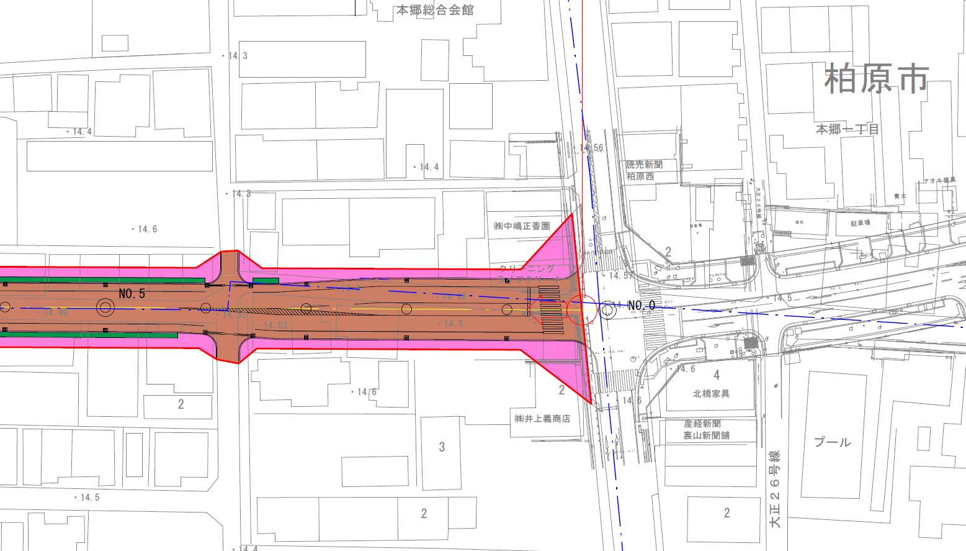
１. 事業概要（計画平面図）
現況写真
◆交差部①：国道２５号交差部
国道25号
写真位置
現在：一方通行
本事業整備後：対面通行
直進左折、右折車線の設置
※今後の設計及び関係機関協議等により、変更となる場合があります。

Slide 10
１. 事業概要（事業平面図②）
国道１７０号
藤井寺市
柏原市

Slide 11
１. 事業概要（計画平面図②）
凡例
 | 道路
 | 歩道
 | 植樹帯
国道１７０号
交差部②
藤井寺市
柏原市
※今後の設計及び関係機関協議等により、変更となる場合があります。

Slide 12
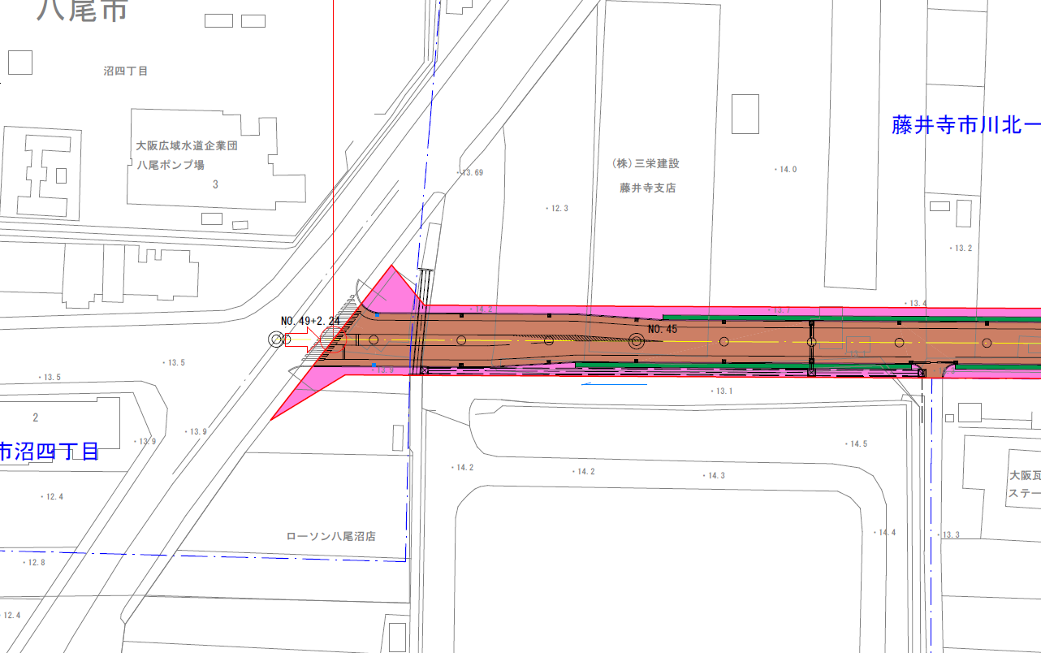
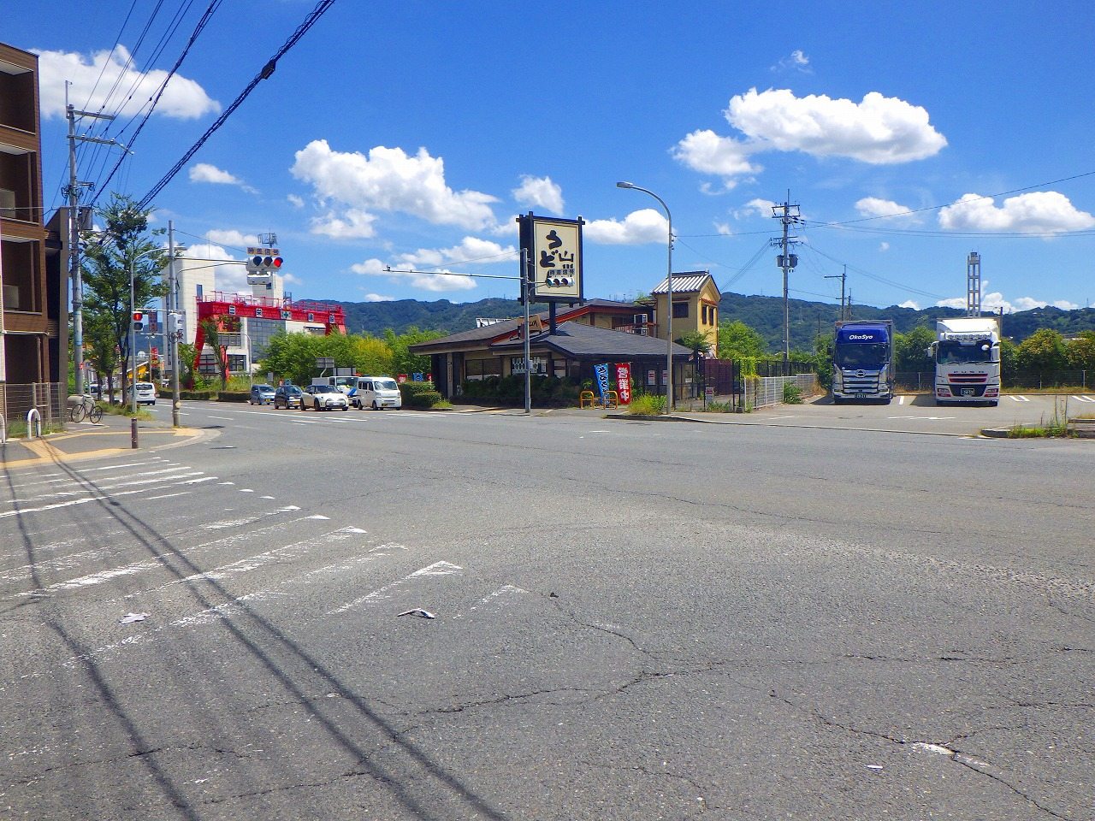
１. 事業概要（計画平面図）
現況写真
◆交差部②：国道１７０号交差部
写真位置
現在：通行不可
本事業整備後：対面通行
直進左折、右折車線の設置
※今後の設計及び関係機関協議等により、変更となる場合があります。

Slide 13
２. 事業工程
業務内容 | 年度
 | R５ | R６ | R７ | R８ | R９ | R10 | R11 | R12 | R13 | R14
路線測量 道路予備設計
用地測量
土地物件調査 補償額算定
用地買収
道路詳細設計
道路築造工事
※現時点の予定であり、変更する場合があります。

Slide 14
３. 事業認可による効果と制限
１.建築等の制限（都市計画法第６５条） 事業地内に建築物等を設置する際や土地の形質を変更する際に、許可が必要となります。
２.土地建物売買の制限（都市計画法第６７条） 事業地内の土地建物を売却する際は事前に予定金額、買い主の届け出が必要となります。また、届出中は土地建物を譲り渡すことができません。
「届出なく売却を行った場合、５０万円以下の罰金」の罰則があります。 →届出後、大阪府は30日以内に買い取るかどうか通知します。 〇買い取る場合：売却予定金額に相当する代金で買収 〇買い取らない場合：売却可能 ３.土地の買取り請求制度（都市計画法第６８条） 当該事業地内の土地で、土地収用法の規定により収用の手続きが保留されているものの所有者は、大阪府に対し当該土地を時価で買い取るべきことを請求することができます。
4.土地収用法の適用（都市計画法第７０条） 土地収用法に基づく収用権が付与され、収用委員会に明渡裁決の申立が可能になります。

Slide 15
４. 詳細な用地買収等の流れ（１）
1
2
3
4
5
6
7
8
9
事業内容の説明
用地確定（丈量図の作成）
建物等の物件調査
土地買収価格及び 補償金額の算定
交渉と契約
所有権移転登記及び支払い
建物等の移転・撤去
工事着手
供用開始
① 事業内容の説明
権利者のみなさまに、事業の目的や次号計画の内容、工程及び用地買収、事業地に係る法令上の各種制限などについてご説明いたします。
②用地確定（丈量図の作成）
買収させていただく土地の区域や面積を確定するために関係者のみなさまに現地での立ち会いにご協力頂き、丈量図（買収面積の算出）を作成いたします。
③建物等の物件調査
建物や工作物などの移転や撤去に伴う補償を適正に算定するために家屋等を調査いたします。
④ 土地買収価格及び補償金額の算定
土地買収価格や建物等の移転や撤去に伴う費用等について、「公共用地の取得に伴う損失補償基準」に基づき算定します。

Slide 16
４. 詳細な用地買収等の流れ（２）
1
2
3
4
5
6
7
8
9
事業内容の説明
用地確定（丈量図の作成）
建物等の物件調査
土地買収価格及び 補償金額の算定
交渉と契約
所有権移転登記及び支払い
建物等の移転・撤去
工事着手
供用開始
⑤交渉と契約
算定した土地価格および補償金額に基づいて交渉を行い、合意いただければ契約の締結を行います。
⑥所有権移転登記及び支払い
契約締結後に、所有権移転登記を行います。補償金等は契約締結後に前払金を、建物移転・撤去完了後に残金をお支払いします。
⑦建物等の移転・撤去
契約締結後に当該土地内にある建物等の物件について、所有者が移転・撤去を行います。
⑧工事着手
工事に着手し、道路等の完成を目指します。
⑨供用開始
関連する法令等の手続きを行い、道路の供用を開始します。

Slide 17
ご理解・ご協力を賜りますよう、 よろしくお願い申し上げます。
お問合せ先 大阪府八尾土木事務所 建設課 道路整備グループ
TEL：０７２－９９４－１５１５
FAX：０７２－９２４－２４６６

